Slide 1

Chào mừng các con đến với tiết học
Môn: Tiếng Việt

Slide 2
TIẾNG VIỆT
Bài 56: ep êp ip up

Slide 3
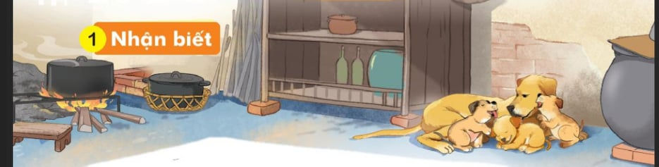
Trong bếp,lũ cún con múp míp nép vào bên mẹ.
Trong bếp,lũ cún con múp míp nép vào bên mẹ.

Slide 4
4
Đọc
p
ep
êp
up
p
p
ip
p
n
ep
nép
ep

Slide 5
ep
ep
êp
kẹp nẹp nếp xếp
êp
kịp nhịp búp giúp
ip
ip
up
up

Slide 6

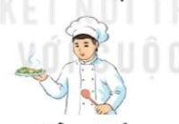
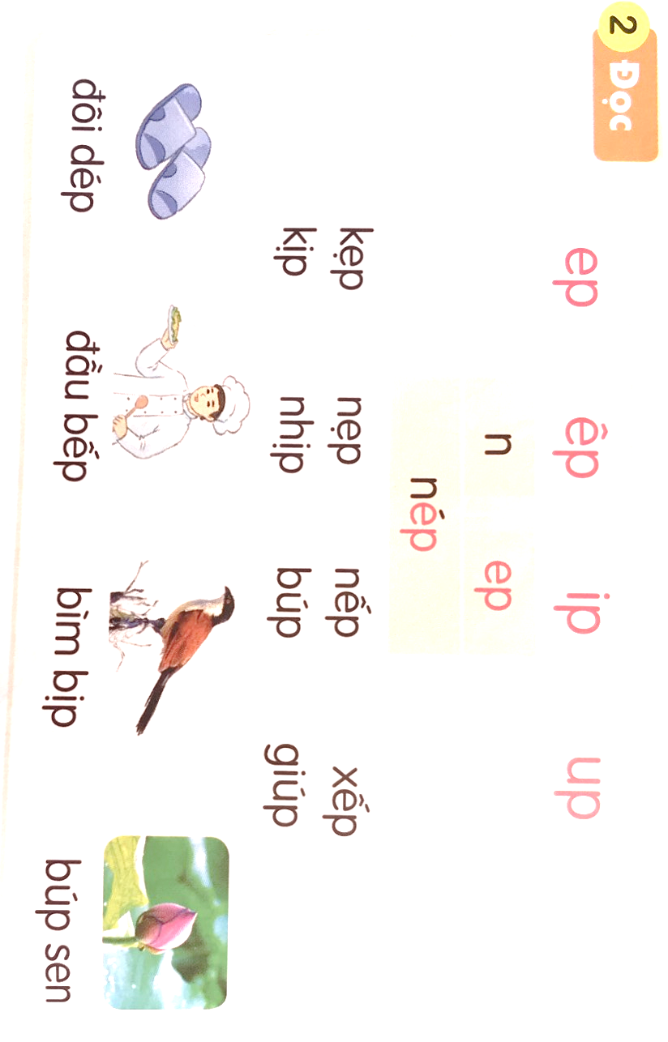
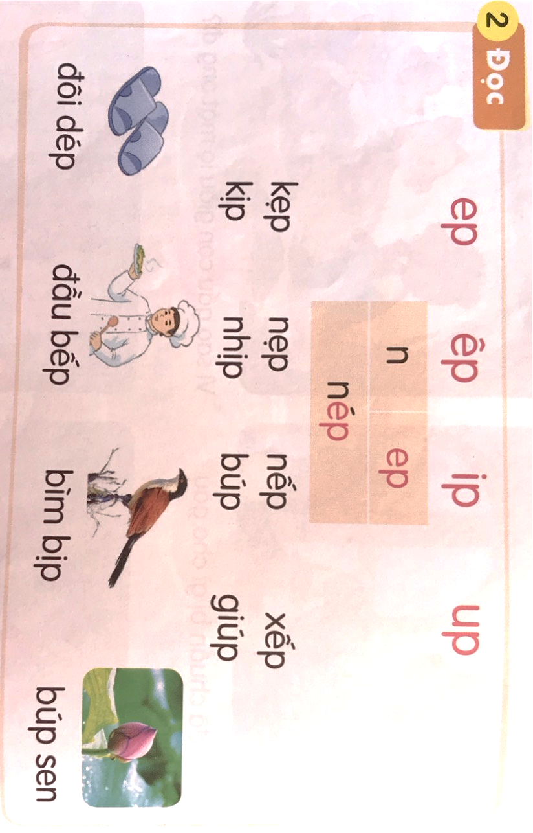
đôi dép
đầu bếp
bìm bịp
búp sen

Slide 7
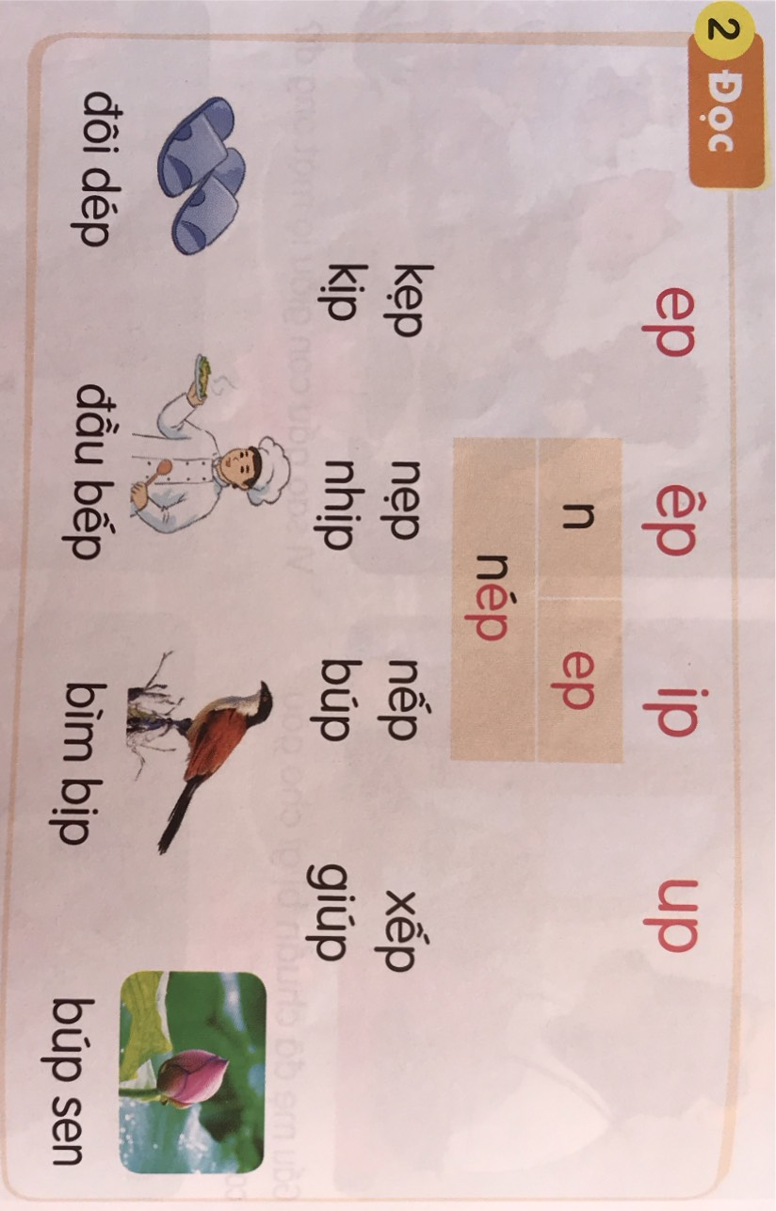

Slide 8

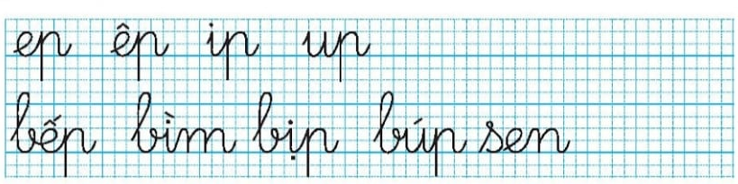

Slide 9
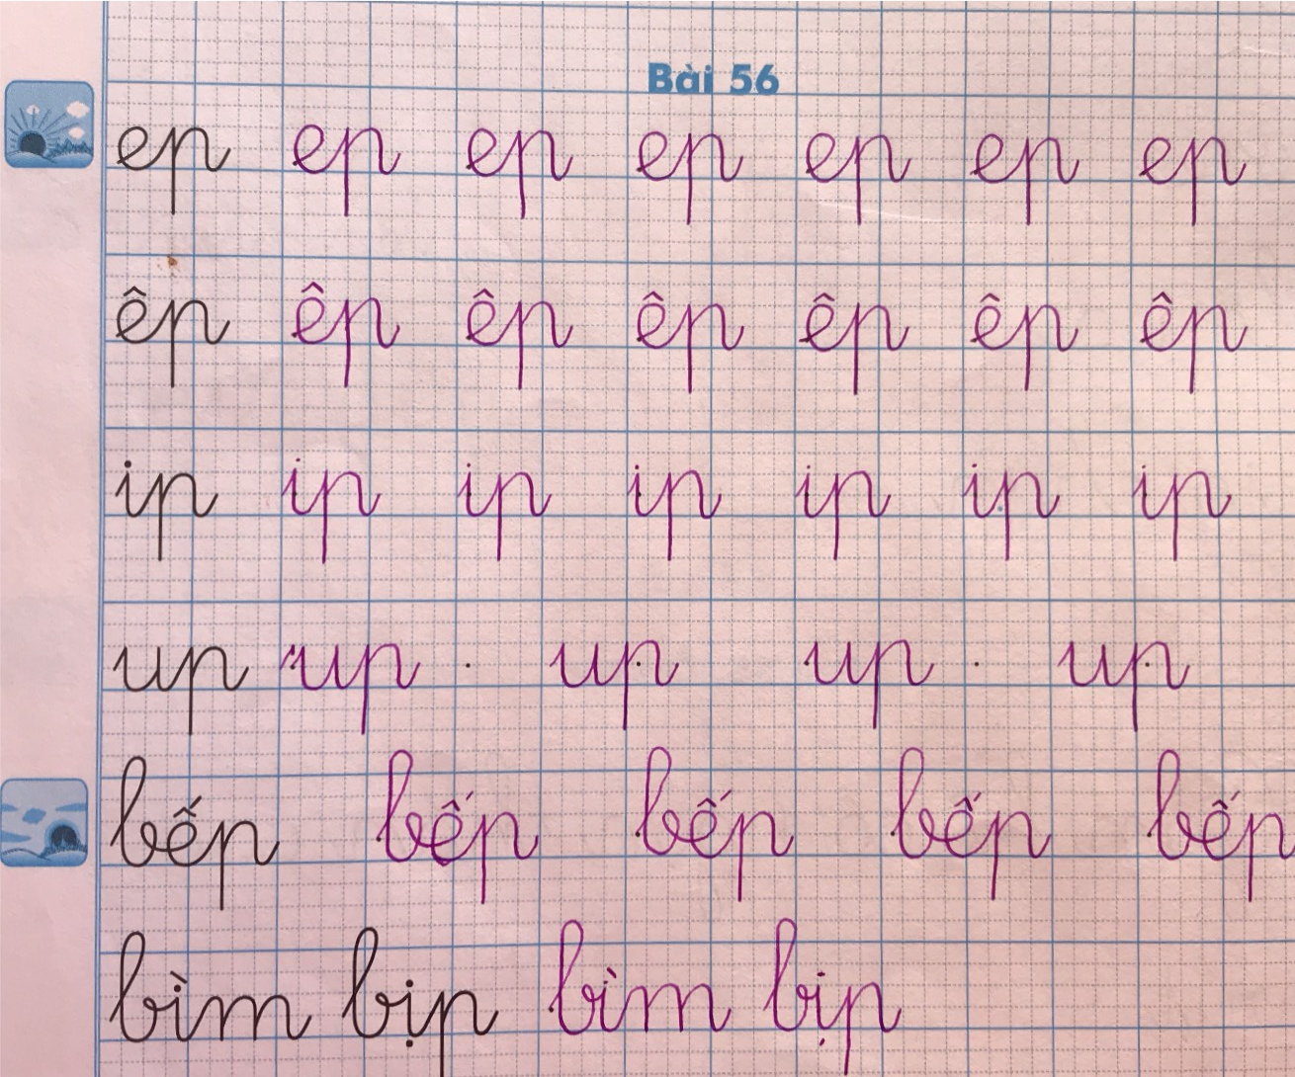

Slide 10
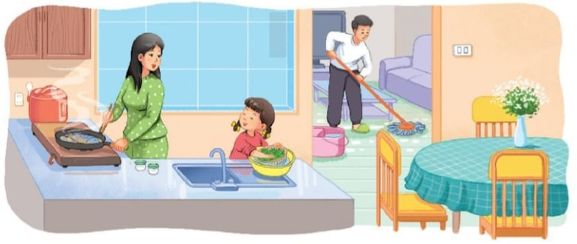
4
Đọc
Dịp nghỉ lễ, nhà Hà có chú Tư và cô Lan đến chơi. Mẹ nấu súp gà, cơm nếp và rán cá chép. Hà giúp mẹ rửa rau quả và sắp xếp bát đĩa. Bố thì dọn dẹp nhà cửa. Nhà hôm nay thật là vui.

Slide 11
Dịp nghỉ lễ, nhà Hà có chú Tư và cô Lan đến chơi. Mẹ nấu súp gà, cơm nếp và rán cá chép. Hà giúp mẹ rửa rau quả và sắp xếp bát đĩa. Bố thì dọn dẹp nhà cửa. Nhà Hà hôm nay thật là vui.
1
2
3
4
5

Slide 13
4
Đọc
Dịp nghỉ lễ, nhà Hà có chú Tư và cô Lan đến chơi. Mẹ nấu súp gà, cơm nếp và rán cá chép. Hà giúp mẹ rửa rau quả và sắp xếp bát đĩa. Bố thì dọn dẹp nhà cửa. Nhà hôm nay thật là vui.

Slide 14
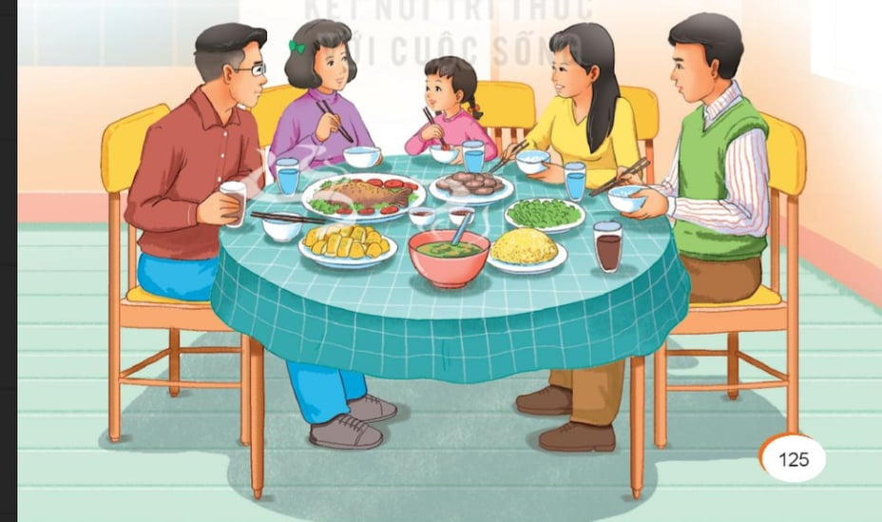
5
Nói
Khi nhà có khách

Slide 15
CHÚC CÁC EM CHĂM NGOAN HỌC GIỎI

